Slide 1
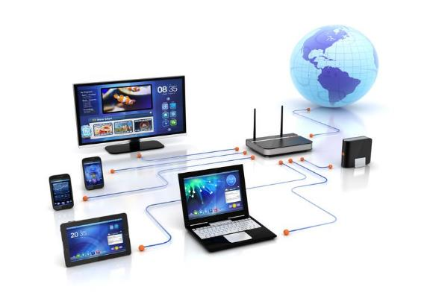
শুভেচ্ছা

Slide 2

ওয়াহিদুজ্জামান (ওয়াহিদ)
সহকারি শিক্ষক (আইসিটি)
গৌরিপুর বিলকিস মোশাররফ বালিকা উচ্চ বিদ্যালয়
দাউদকান্দি- কুমিল্লা ।
মোবাইল- 01829738388

Slide 3

বিষয় : তথ্য ও যোগাযোগ প্রযুক্তি
শ্রেণি :অষ্টম
অধ্যায় : দ্বিতীয়
পাঠ শিরোনাম – কম্পিউটার নেটওয়ার্ক
সময় : 5০ মিনিট

Slide 4
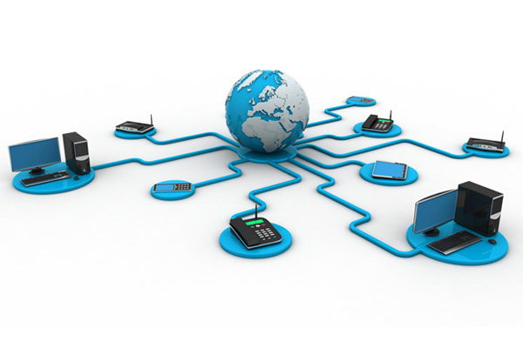
চিত্রটিতে কি দেখতে পাচ্ছি?

Slide 5
কম্পিউটার নেটওয়ার্ক

Slide 6
এই পাঠ শেষে শিক্ষার্থীরা…
কম্পিউটার নেটওয়ার্ক কী তা বলতে পারবে;
কম্পিউটার নেটওয়ার্কের ধারণা ব্যাখ্যা করতে পারবে ।
নেটওয়ার্কের বিভিন্ন যন্ত্রপাতি চিহ্নিত করতে পারবে।

Slide 7
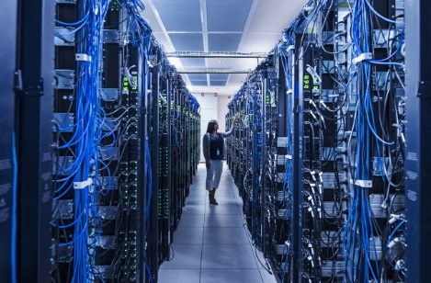
কম্পিউটার নেটওয়ার্ক কী?
দুই বা ততোধিক কম্পিউটারকে যোগাযোগের কোনো মাধ্যম দিয়ে একসাথে জুড়ে ‍দিলে যদি তারা নিজেদের ভেতর তথ্য কিংবা উপাত্ত আদান-প্রদান করতে পারে- তাকেই কম্পিউটার নেটওয়ার্ক বলে ।

Slide 8
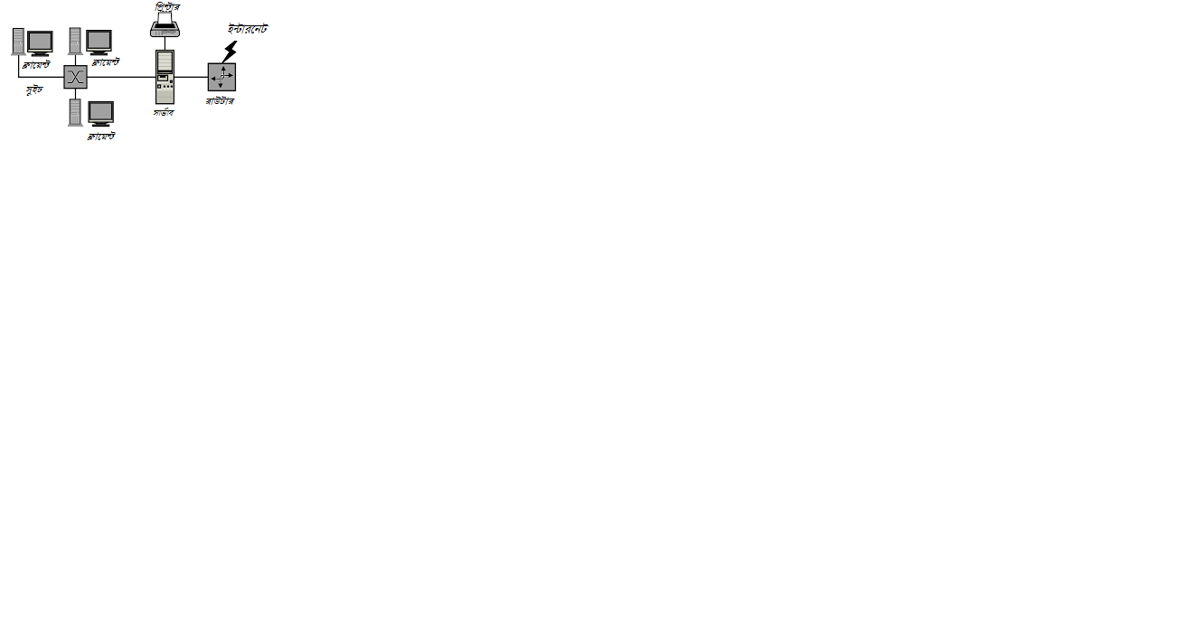
একটি নেটওয়ার্ক

Slide 9
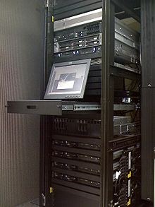
সার্ভার
সার্ভার হচ্ছে শক্তিশালী কম্পিউটার যেটি নেটওয়ার্ক অন্য কম্পিউটারকে নানা রকম সেবা দিয়ে থাকে ।
একটি নেটওয়ার্ক অনেক গুলো সার্ভার থাকতে পারে ।

Slide 10
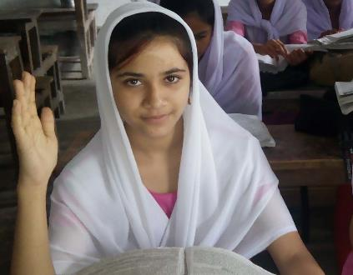
একক কাজ
কম্পিউটার নেটওয়ার্ক কি ?

Slide 11

ক্লায়েন্ট
যে সব কম্পিউটার সার্ভার থেকে কোনো ধরনের তথ্য নেয় তাকে ক্লায়েন্ট বলে ।

Slide 12

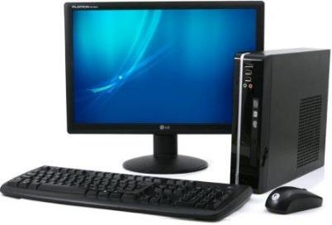

কম্পিউটার নেটওয়ার্কের মাধ্যমে
একটি চিঠি পৌঁছানোর প্রক্রিয়া…
ক্লায়েন্ট

Slide 13
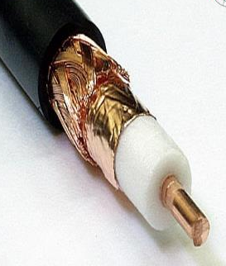
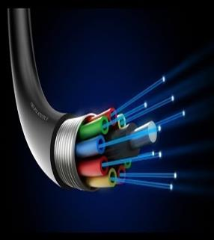
মিডিয়া
যে বস্তু ব্যবহার করে কম্পিউটারগুলো জুড়ে দেওয়া হয় সেটা হচ্ছে মিডিয়া ।

Slide 14
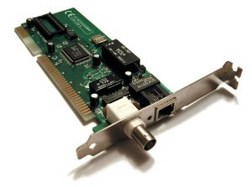
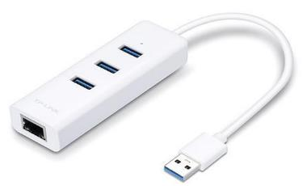
নেটওয়ার্ক এডাপ্টার (NIC)
একটি নেটওয়ার্ক ইন্টারফেস কার্ড (এনআইসি) একটি কম্পিউটার হার্ডওয়্যার উপাদান যা একটি কম্পিউটারকে নেটওয়ার্কের সাথে সংযুক্ত করার অনুমতি দেয়।
এই কার্ডগুলো তখন মিডিয়া থেকে তথ্য নিয়ে ব্যবহার করার জন্য কম্পিউটারকে দিতে পারে আবার কম্পিউটারকে থেকে তথ্য নিয়ে সেটি নেটওয়ার্কের ছেড়ে দিতে পারে ।

Slide 15
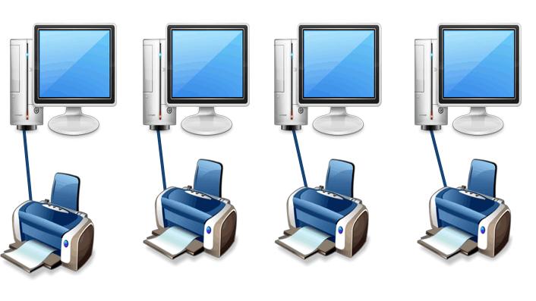
রিসোর্স
ক্লায়েন্টের কাছে ব্যবহারের জন্য যে সকল সুযোগ-সুবিধা দেওয়া হয় ,
তার সবই হচ্ছে রিসোর্স ।

Slide 16
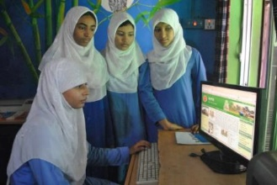
ইউজার
সার্ভার থেকে যে ক্লায়েন্ট রিসোর্স ব্যবহার করে , সেই ইউজার বা ব্যবহারকারী ।

Slide 17
দলগত কাজ
প্রথমে শিক্ষার্থীরা দলে বিভক্ত হবে
তোমাদের বিদ্যালয়ে নেটওয়ার্ক স্থাপনের জন্য কী কী যন্ত্রপাতি লাগবে তার একটি তালিকা তৈরী কর ।

Slide 18
মূল্যায়ন
১.যে বস্তু ব্যবহার করে কম্পিউটারগুলো জুড়ে দেওয়া হয়-
খ. মিডিয়া
ক. ইউজার
খ. মিডিয়া
গ. রিসোর্স
ঘ. প্রটোকল
২.NIC পুরো অর্থ কি ?
ক. Network Internet Card
খ. Network Interface Card
গ. Network Interface Control
ঘ.Network Interface Center.
খ. Network Interface Card

Slide 19
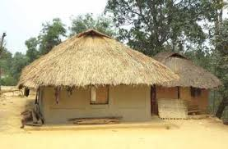
বাড়ির কাজ
তোমাদের বিদ্যালয়ে নেটওয়ার্ক কিভাবে তৈরী করবে তা ব্যাখ্যা কর ।

Slide 20


ধন্যবাদ
Plant more trees and save the earth.
Thank you all

